Slide 1
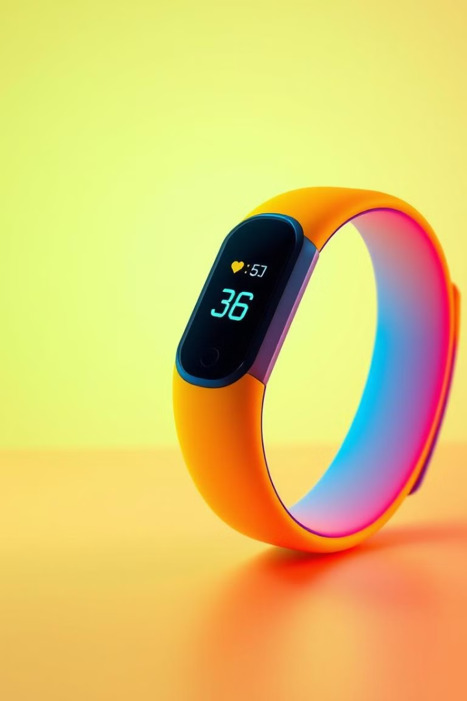
MindFit AI: Személyre szabott út az egészségesebb élethez
MindFit – Tudd meg, mi rejlik benned!

Slide 2
Az egészséges életmód kihívásai a modern világban
A mai rohanó világban nehéz időt találni az egészségre. A stressz, a helytelen táplálkozás és a mozgásszegény életmód mind kihívást jelentenek. A MindFit AI segít leküzdeni ezeket az akadályokat.
Stressz
Táplálkozás
Mozgás
Munkahelyi és magánéleti nyomás.
Gyorséttermek és feldolgozott élelmiszerek.
Időhiány és ülő életmód.

Slide 3
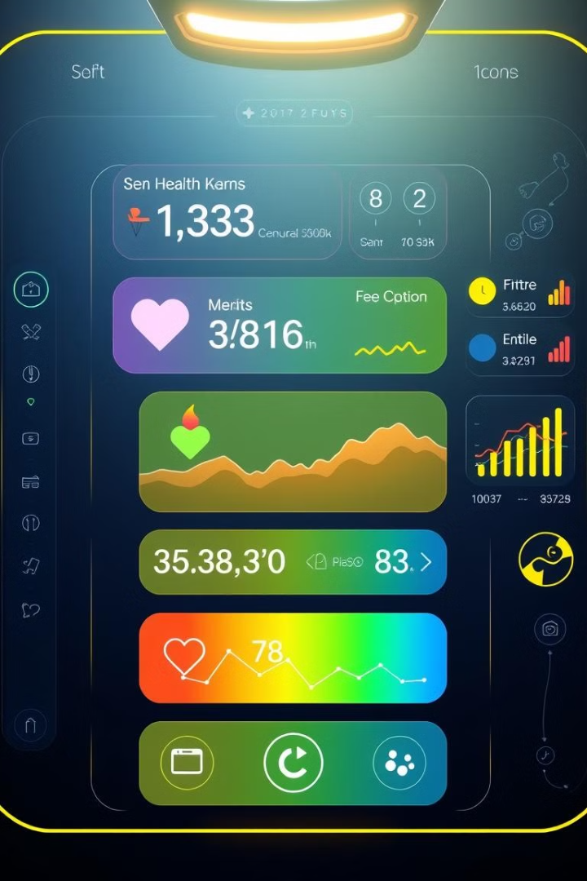




A MindFit AI platform bemutatása és főbb funkciói
A MindFit AI egy intelligens platform, amely személyre szabott javaslatokat kínál a felhasználóknak. Funkcióink közé tartozik a táplálkozási tanácsadás, edzéstervek, stresszkezelési technikák és mentális egészségügyi támogatás.
Táplálkozás
Mozgás
Stresszkezelés
Személyre szabott étrendek.
Egyéni edzéstervek.
Relaxációs technikák.
Mentális egészség
Támogató tartalmak.

Slide 4





Személyre szabott AI asszisztens: Hogyan működik?
Az AI asszisztens figyeli az előrehaladásodat, és ennek megfelelően alakítja a javaslatokat. Tanul a szokásaidból, hogy a leghatékonyabb támogatást nyújtsa.
Adatgyűjtés
Az AI elemzi a adataidat.
Tanulás
Az AI tanul a szokásaidból.
Személyre szabás
Az AI javaslatokat tesz.
Visszacsatolás
Visszajelzést ad az AI-nak.

Slide 5

Négy fő pillér: Táplálkozás, Mozgás, Stresszkezelés, Mentális egészség
A MindFit AI négy fő területre összpontosít, hogy átfogó támogatást nyújtson az egészséges élethez. A táplálkozás, mozgás, stresszkezelés és mentális egészség mind egyformán fontosak a teljes jóléthez.
Táplálkozás
Egészséges étrend kialakítása.
Mozgás
Rendszeres testmozgás.
Stresszkezelés
Hatékony stresszoldás.
Mentális egészség
Érzelmi egyensúly.

Slide 6



Sikertörténetek és eredmények
Közösségi tér, ahol a felhasználók megoszthatják egymással tapasztalataikat, kérdéseiket vagy motivációs történeteiket.
Anna
Péter
Kata
10 kg fogyás.
Jobb állóképesség.
Csökkent stressz.

Slide 7

Csatlakozzon a MindFit közösséghez: Következő lépések
Regisztráljon a MindFit AI platformon még ma, és kezdje el az egészségesebb élethez vezető utat! Fedezze fel a személyre szabott javaslatokat, és élvezze a közösség támogatását.
1
Regisztráció
2
Személyre szabás
3
Kezdés
Hozzon létre egy fiókot.
Állítsa be a preferenciáit.
Kezdje el az egészséges életet!

